Slide 1
Оптимальная обработка с использованием согласованных фильтров

Slide 2

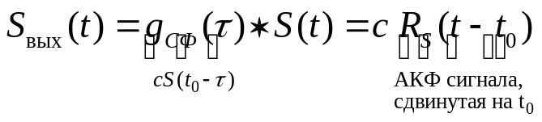
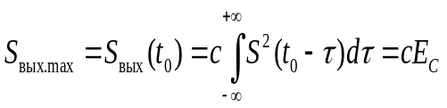
СОГЛАСОВАННЫЙ ФИЛЬТР
Согласованным фильтром называется такое линейное устройство, которое при действии смеси сигнала и белого шума обеспечивает на выходе максимально возможное отношение пикового значения сигнала к среднеквадратичному значению шума.
импульсная характеристика СФ:
зеркально отраженный сигнал, сдвинутый (задержанным) на некоторое время t₀ (момент времени, когда достигается пиковое значение сигнала на выходе СФ):
Принимают t₀= τ_{и}
отклик СФ на сигнал:
Пиковое значение выходного сигнала достигается в момент времени t₀:

Slide 3
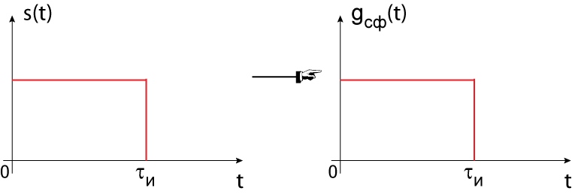
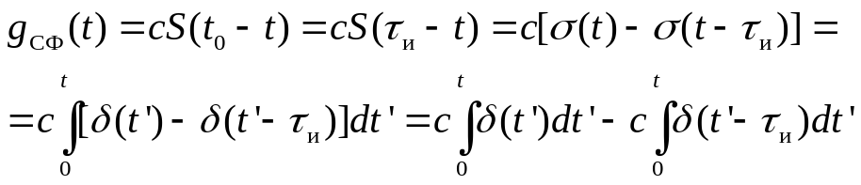
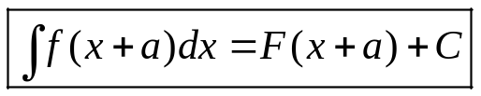
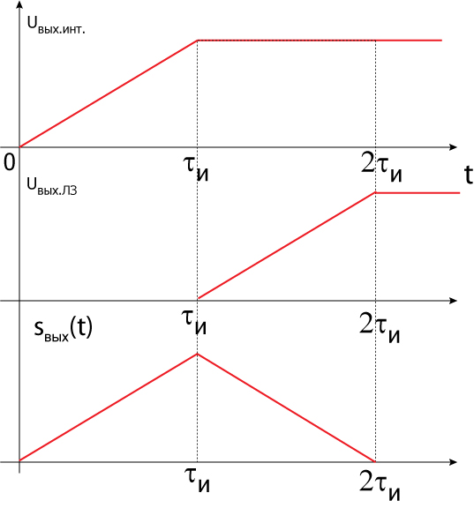
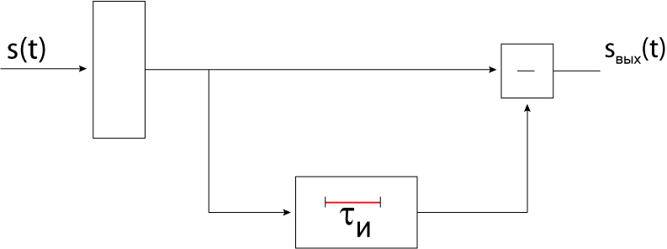

ЗАДАЧА 1
Изобразить структурную схему СФ для прямоугольного видеоимпульса длительностью τ_{и}. Изобразить эпюры напряжения в точках схемы при действии на входе сигнала, с которым согласован фильтр.

Slide 4
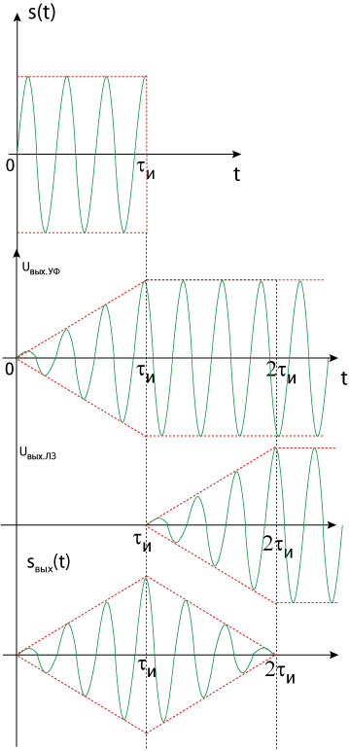
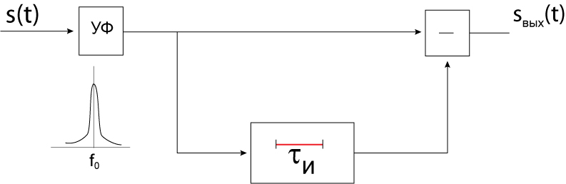
ЗАДАЧА 2
Изобразить структурную схему СФ для прямоугольного радиоимпульса длительностью τ_{и}. Изобразить эпюры напряжения в точках схемы при действии на входе сигнала, с которым согласован фильтр.

Slide 5
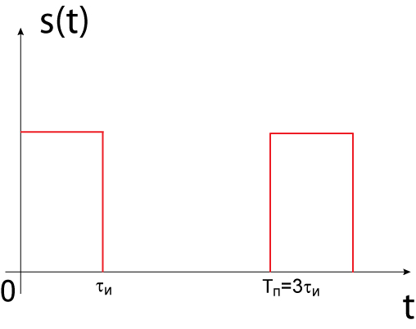
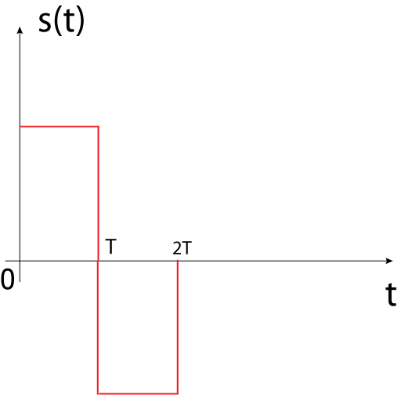
ЗАДАНИЕ для самостоятельной работы
Найти импульсную характеристику и изобразить структурную схему СФ для сигнала s(t) вида:
Изобразить структурную схему СФ и его отклик для сигнала вида:

